Slide 1
СОВЕТЫ ПЕДАГОГА-ПСИХОЛОГА УЧАЩИМСЯ ПРИ ПОДГОТОВКЕ К ЭКЗАМЕНАМ, ЗАЧЁТАМ
Подготовила: педагог-психолог
И.Л. Есьман
Филиал УО «БГТУ» «БГКПСМ»

Slide 2
«Экзамены: единственная возможность знать хоть что-то хотя бы несколько дней»

Slide 3
Подготовка к сесси. Экзамен. Зачёт
Серьезно подготовиться к сессии и успешно сдать все экзамены и зачёты - долг каждого студента. Основное в подготовке к сессии - это повторение всего материала, курса или предмета, по которому необходимо сдавать экзамен или зачёт.
Оборудовать рабочее место. Надо продумать все, чтобы заниматься было удобно, чтобы ничего не отвлекало от занятий, чтобы все необходимое для подготовки к экзамену или зачёту было под рукой: учебники, пособия, тетради или бумага для записей и другое. Психологи, изучающие влияние цвета на человека, рекомендуют ввести в интерьер цветовые «пятна»: желтые, оранжевые, фиолетовые, поскольку они повышают интеллектуальную активность

Slide 4
КАК ПСИХОЛОГИЧЕСКИ ПОДГОТОВИТЬСЯ
К ЭКЗАМЕНУ, ЗАЧЁТУ
Для того чтобы в кризисной ситуации не терять головы, необходимо при подготовке к ней не ставить перед собой сверхзадач для достижения сверхцелей. Не стоит дожидаться, пока ситуация станет катастрофической. Готовиться к ней лучше в состоянии относительного покоя. Начинай готовиться к экзаменам, зачётам заранее, понемногу, по частям.

Slide 5
Приступая к подготовке, полезно составить план на день, в котором постараться определить объем материала для ежедневных занятий, с учетом имеющегося на подготовку к экзамену или зачёту времени.
Начинать изучение, когда нет усталости, на «свежую голову», с трудного материала. Если нет настроения, тогда с лёгкого, интересного. За учебники и конспекты лучше садиться в дневные часы, когда работоспособность наиболее высокая.
Чередовать 40 минут работы с 10-ти минутным перерывом. Отдых должен быть активным: встать, походить, сделать несколько физических упражнений, несложную работу по дому, посмотреть в даль в окно. Прогулка на свежем воздухе не меньше двух часов.
Никогда не надо стараться выучить весь материал наизусть. Важно понять материал, поэтому концентрируйте внимание на ключевых мыслях и понятиях.
Обязательно научитесь хорошо выполнять практические задания. Учитесь объяснять, как вы их выполняли, каким был ход ваших рассуждений.
Обязательно посетите консультацию к экзамену, на которой вы сможете выяснить имеющиеся у вас вопросы по экзаменационному материалу, получить рекомендации педагога.
В период сессии Вы должны хорошо и своевременно питаться 3-4 раза в день, для этого надо продумать свой бюджет.

Slide 6
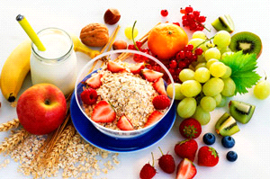
Несколько слов о питании. В составе пищевых продуктов должно быть достаточное количество жизненно необходимых веществ, к числу которых относятся белки, жиры, углеводы, витамины, микроэлементы. Кроме того, от пищи требуется, чтобы она была достаточно калорийной (для обеспечения нужного притока энергии) и в то же время не обильной, ибо тогда она не успевает полностью перевариться. В период подготовки к экзаменам рекомендуется прием возбуждающих напитков (крепкий чай, кофе), но ни в коем случае нельзя применять различные фармакологические вещества (транквилизаторы и пр.).

Slide 7
УПРАЖНЕНИЯ ДЛЯ СНЯТИЯ ВНУТРЕННЕГО НАПРЯЖЕНИЯ
Сбросить внутреннее напряжение и успокоиться при подготовке к сдаче экзамена Вам помогут методы саморегуляции: релаксация (расслабление), концентрация, визуализация и самовнушение.
Основной способ саморегуляции – самовнушение. Оно должно быть позитивным, жизнеутверждающим, конструктивным (нельзя внушать себе негативное) – Сегодня у меня всё получится; Сегодня я буду спокойной(ным), находчивой(вым), уверенной(ным).
Следует помнить, что психологические методы саморегуляции достаточно индивидуальны, поэтому вам при подготовке и во время сдачи экзамена необходимо найти свои собственные способы самовнушения и саморегуляции.

Slide 8
КАК ВЕСТИ СЕБЯ ВО ВРЕМЯ СДАЧИ ЭКЗАМЕНА
Перед началом работы нужно сосредоточиться, расслабиться и успокоиться. Расслабленная сосредоточенность гораздо эффективнее, чем напряжённое, скованное внимание.
Соблюдайте правила поведения на экзамене.
Будьте уверены в успехе.
Будьте внимательны.
Читайте задание до конца.
Начинайте с лёгкого.
Думайте только о текущем задании.
Если Вы взволнованы, то закройте глаза, расслабтесь, вспомнив на минуту что-то смешное или приятное. После того как Вы придёте в рабочее состояние, внимательно прочитайте вопросы. Не может быть, что Вы абсолютно ничего не знали. Просто не бывает такого!

Slide 9
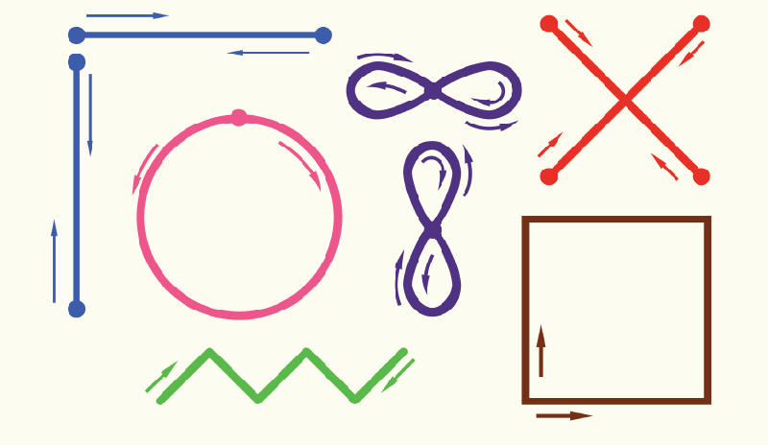
Что делать, если глаза устали
Нарисуй глазами свое имя, отчество, фамилию.
Попеременно фиксируй взгляд на удаленном предмете (20 сек.), потом — на листе бумаги перед собой (20 сек.).
3. В каждом кабинете должна быть разминка для глаз.

Slide 10
Успешность выполнения заданий работы на экзамене Вы обеспечите, конечно же, хорошим настроением и серьёзной подготовкой.
Помните старое шутливое выражение: "На экзамене у студента нет большего врага, чем сам студент".
Так что не волнуйтесь, не спешите, относитесь ответственно к вашей цели успешно сдать экзамены, будьте уверены в своих силах, и вы сдадите!
Ни в коем случае делать не следует, так это принимать успокоительные средства. Результат может оказаться плачевным. Вялость и заторможенность не позволят сосредоточиться.

